Slide 1

Clasificación y estimación de Redshift de espectros astrofísicos mediante algoritmos de Machine Learning
Jairo Andres Saavedra Alfonso
Asesor: Jaime Ernesto Forero-Romero
Física
Avance de Monografía 30%
Universidad de los Andes
2019

Slide 2
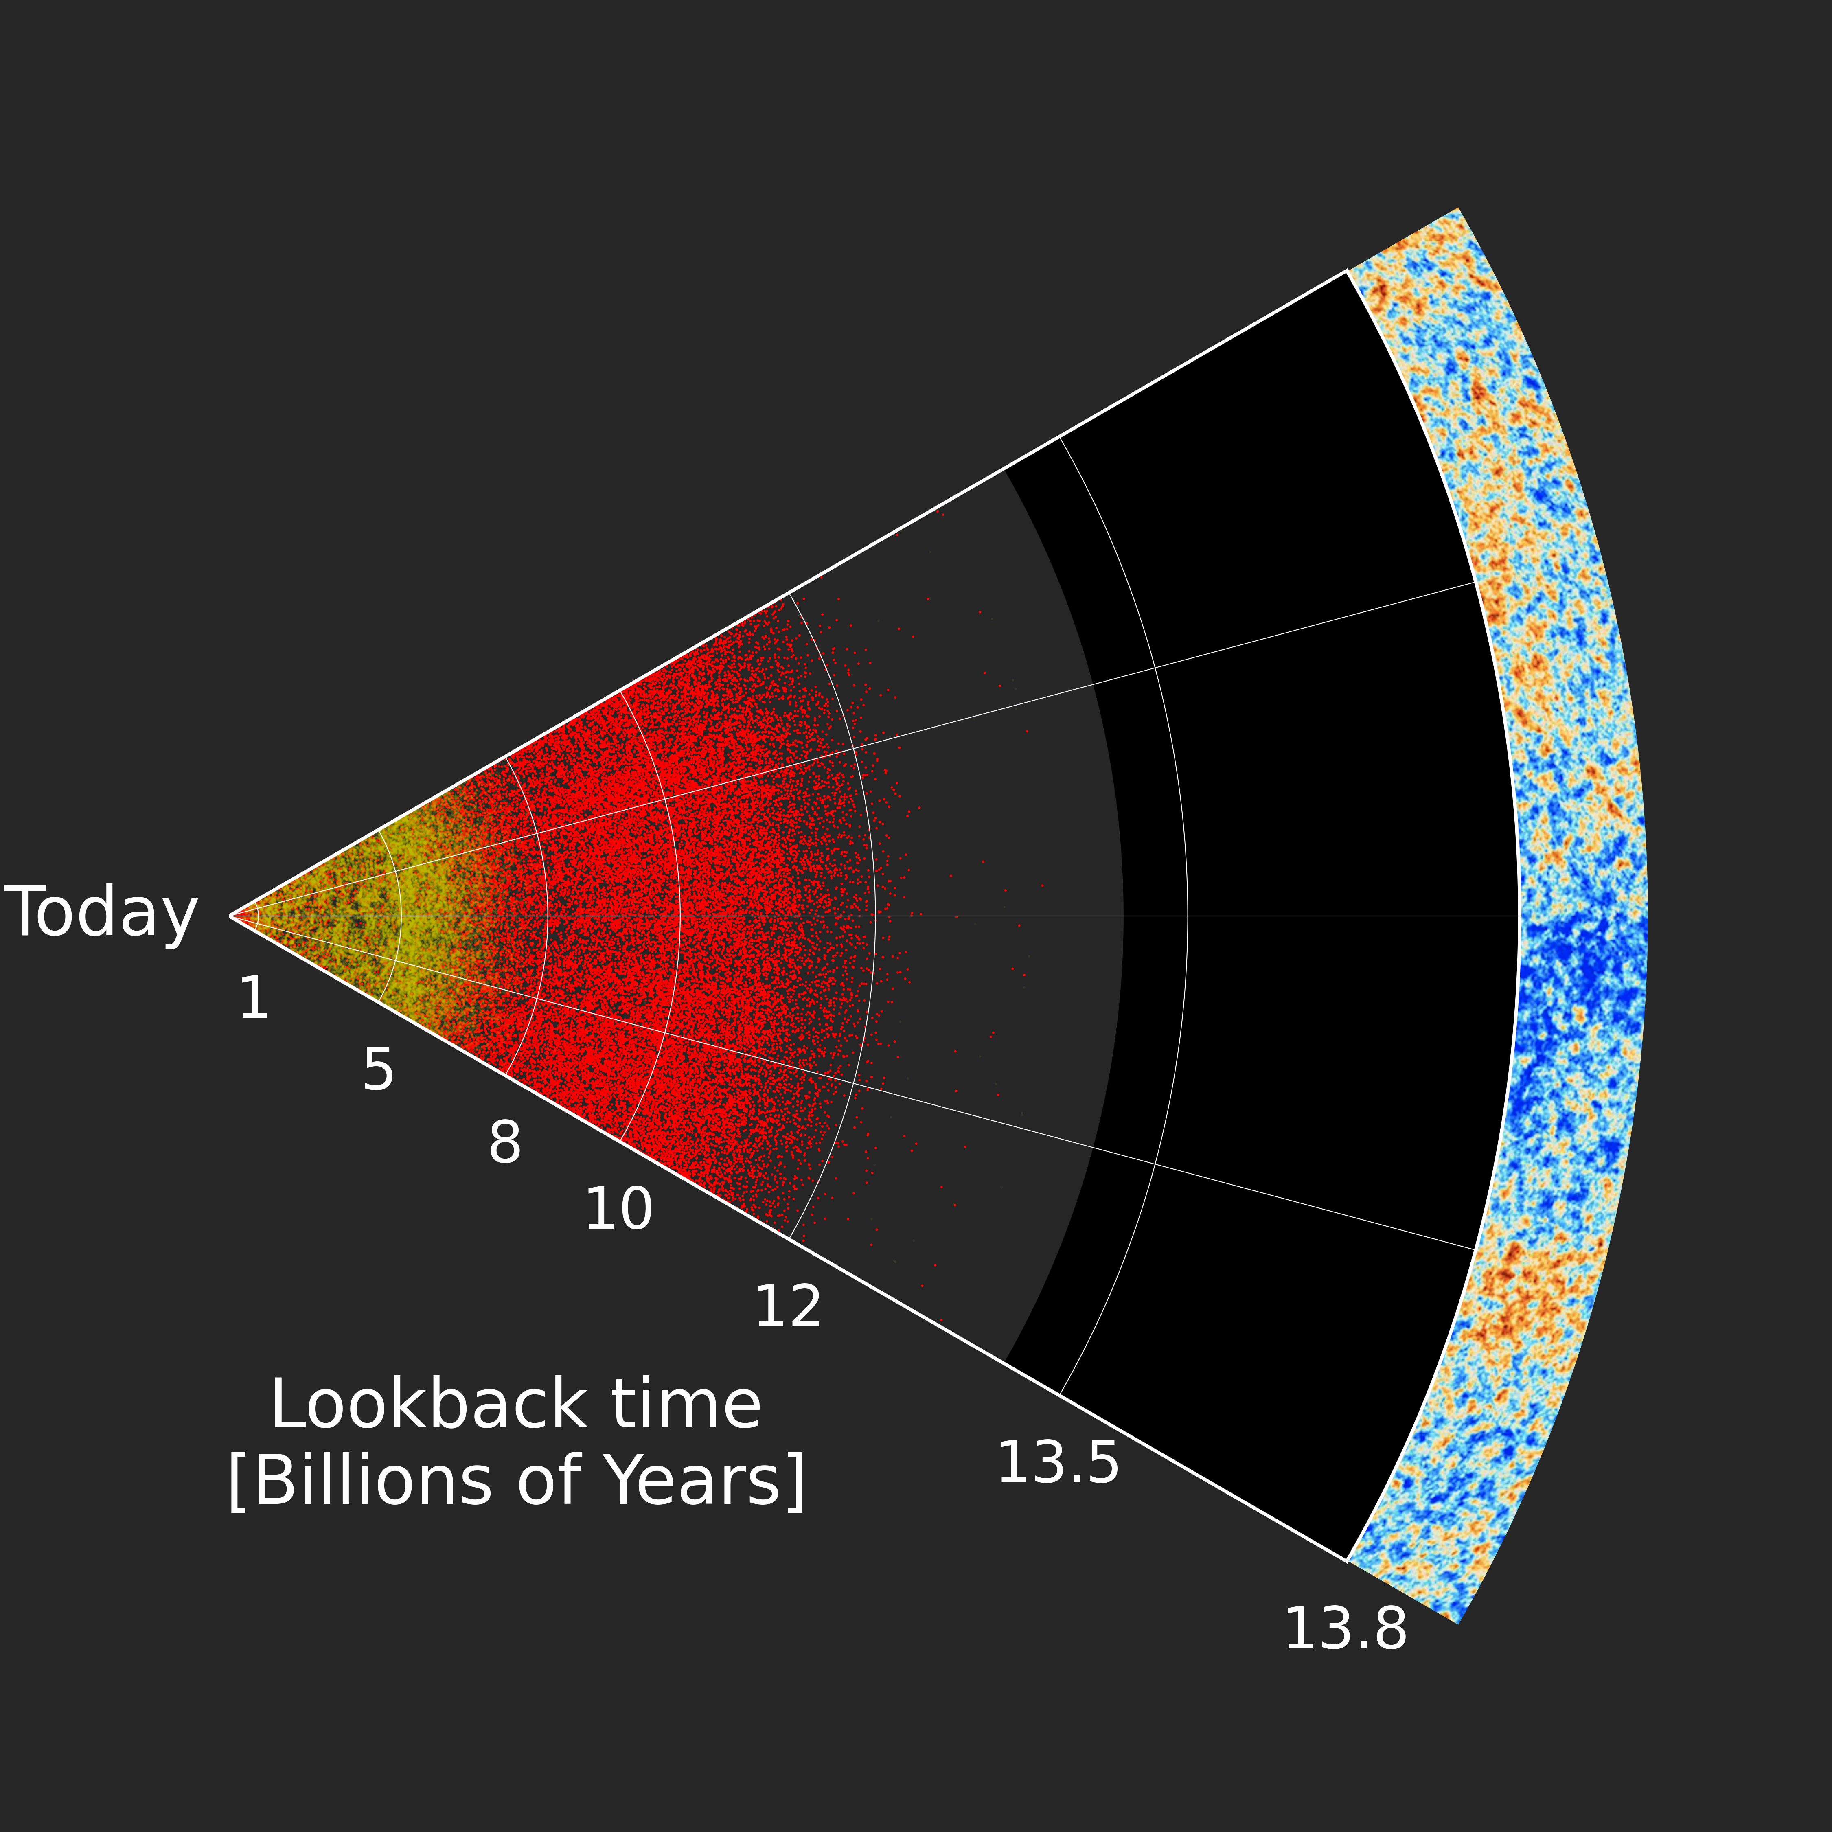
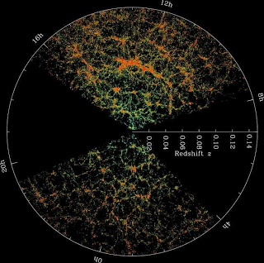
Introducción
La exploración activa de espectros astrofísicos requiere de precisión para determinar clasificación espectral y estimación de Redshift del objeto observado. [1]
Figura 1: Porción del mapa 3D de
estructura a gran escala de SDSS
Figura 2: Porción del mapa de Galaxias de SDSS

Slide 3
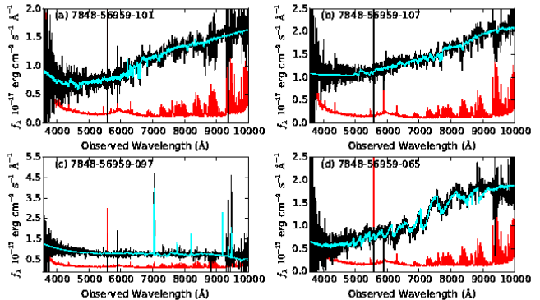
Introducción
Métodos estándar automatizados REDMOSTER Software (eBOSS). [2]
Clasificación y estimación por expertos en el área mediante inspección visual del espectro. [3]
Figura 3: REDMOSTER para espectros de LRG de eBOSS.

Slide 4
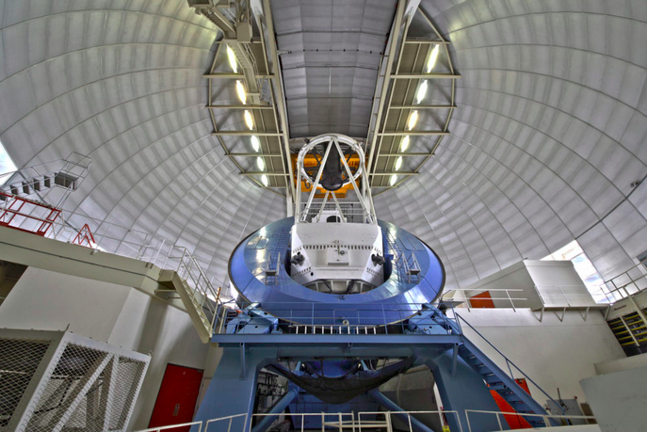

Motivación
Automatizar los procesos de clasificación y estimación del Redshift de espectros para futuros Surveys (DESI)
Medir el efecto de la materia oscura en la expansión del universo.
11 millones de espectros de galaxias y QSO [4].

Slide 5
Objetivo General
Implementar y evaluar algoritmos de Machine Learning (Convolutional Neural Networks, Random Forest) para clasificación y estimación del Redshift de espectros astrofı́sicos de futuros surveys.

Slide 6
Objetivos Específicos
Construir un conjunto de entrenamiento, test y validación de al menos 100.000 espectros a partir del DR 12 del Baryon Oscilation Spectroscopic Survey (BOSS).
Implementar una arquitectura de RNC para predecir clase objeto observado, a partir de espectros astrofísicos.
Implementar algoritmos de Machine Learning para estimar Redshift del objeto observado.
Evaluar el rendimiento de la los algoritmos propuestos en el reconocimiento de Cuasares y Galaxias.

Slide 7
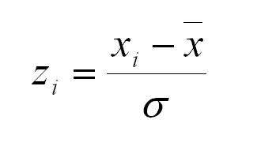
Prepocesamiento de los datos
SDSS Data Release 12 [4]
Baryon Oscillations Spectroscopic Survey (BOSS)
546856 Objetos (Stars, Galaxies, QSO & QSO BAL)
639464 Espectros (Stars, Galaxies, QSO & QSO BAL)
537677 Objetos/Espectros correlacionados
Remoción de espectros sin ID, sin etiqueta de clase y con Z_CONF_PERSON=0
Estandarización de los espectros

Slide 8
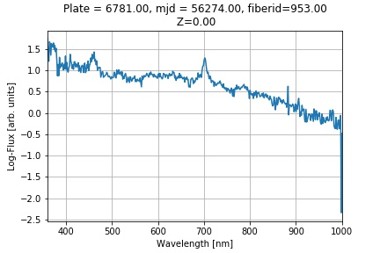
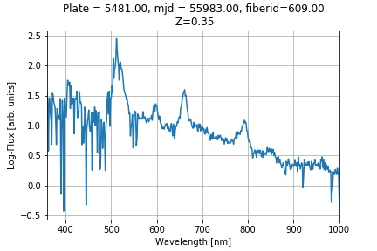
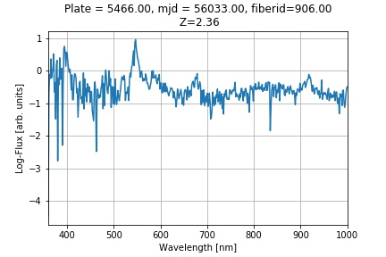
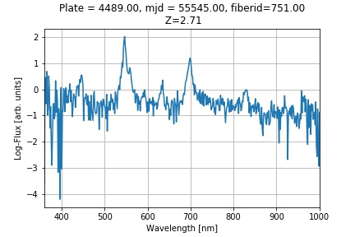
Espectros
A
B
C
D
Figura 4: Espetro de (A) Estrellas, (B) Galaxias, (C) QSO y (D) QSOBAL

Slide 9
Metodologia
Evaluar diferentes algoritmos de Machine Learning (CNN, Random Forest, SVM...) para:

Slide 10
Metodologia
Evaluar diferentes algoritmos de Machine Learning (CNN, Random Forest, SVM...) para:
Clasificación espectral (Estrellas, Galaxias QSO y QSO BAL).

Slide 11
Metodologia
Evaluar diferentes algoritmos de Machine Learning (CNN, Random Forest, SVM...) para:
Clasificación espectral (Estrellas, Galaxias, QSO y QSO BAL).
Estimar Redshift de los objetos observados (Regresión).

Slide 12
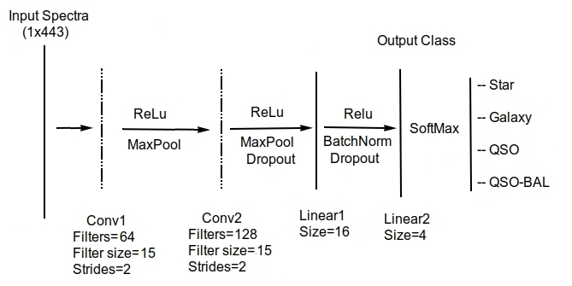
Clasificación Espectral RNC 1.0
Figura 5: Primera estructura tentativa de RNC para 80/20 de Entreno/Test

Slide 13
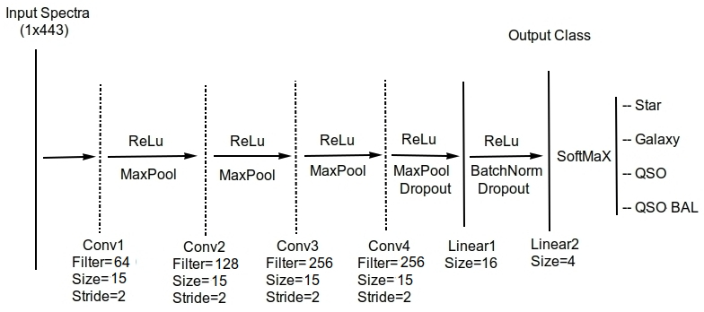
Clasificación Espectral RNC 2.0
Figura 6: Segunda estructura tentativa de RNC para 80/20 de Entreno/Test

Slide 14
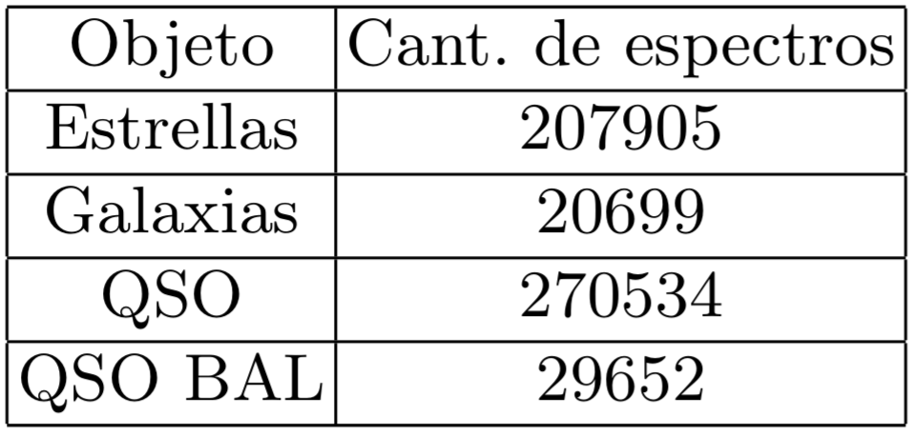
Entrenamiento
80.000 Espectros
50 épocas - 10.000 Iteraciones.
60/20/20 - Train/Validation/Test.
48x10³/16x10³/16x10³ Espectros.
Tabla 1: Datos disponible para entrenamiento

Slide 15
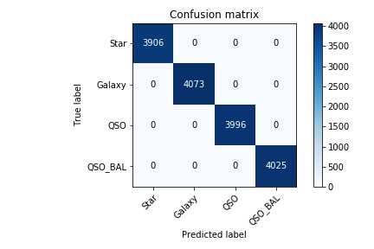
Matriz de confusión test Clasificación Espectral
Figura 7: Matriz de confusión Test

Slide 16
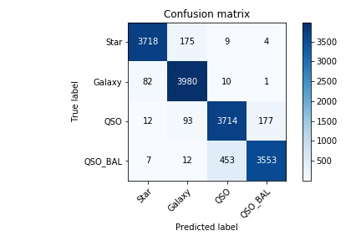

Matriz de confusión test RNC 1.0 RNC 2.0
Figura 9: Matriz de confusión RNC 2.0
Figura 8: Matriz de confusión RNC 1.0

Slide 17
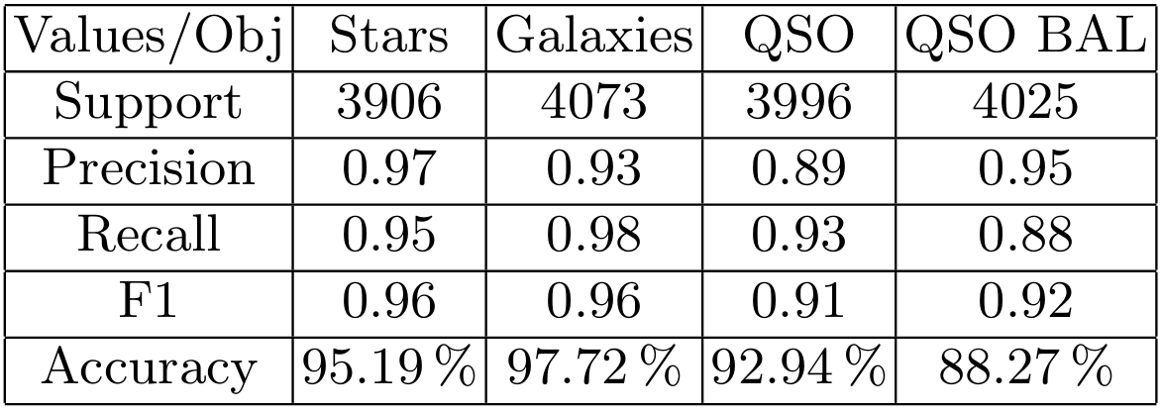
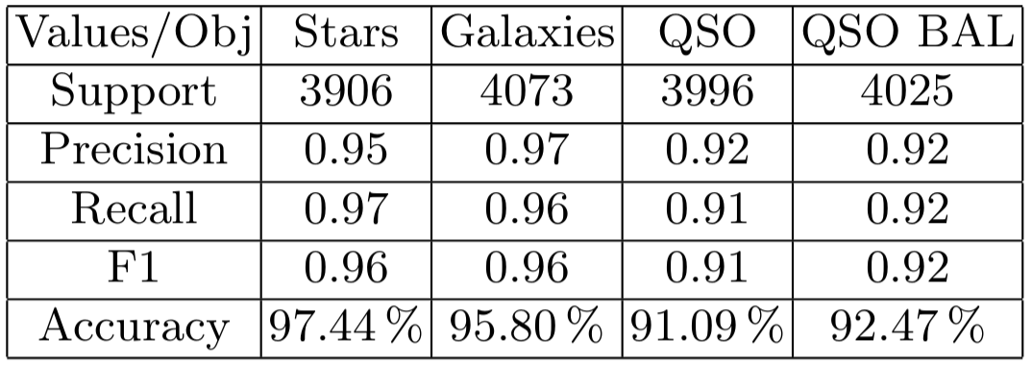
Metricas de los modelos RNC 1.0 & RNC 2.0
Tabla 2: Valores de relevancia RNC 1.0
Tabla 3: Valores de relevancia RNC 2.0

Slide 18
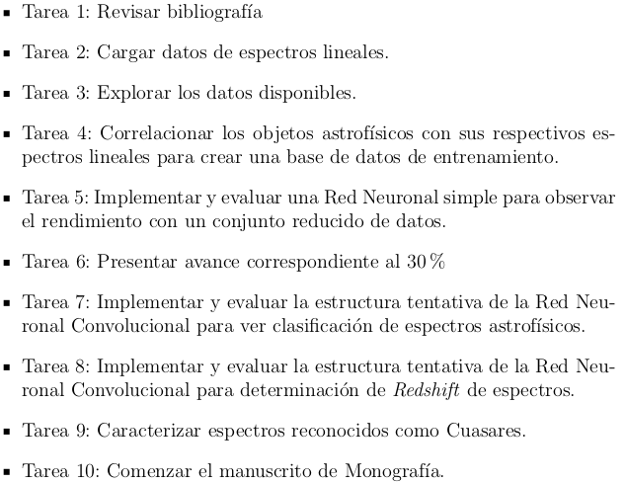
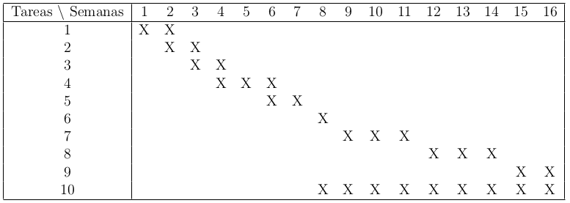
Cronograma

Slide 19
Objetivos Cumplidos
Construir un conjunto de entrenamiento, prueba y validación de al menos 100.000 espectros a partir del Data Release 12 de Baryon Oscilation Spectroscopic Survey (BOSS).
Implementar una arquitectura de RNC para predecir clase objeto observado, a partir de espectros astrofísicos.
Implementar algoritmos de Machine Learning para estimar Redshift del objeto observado.
Evaluar el rendimiento de la los algoritmos propuestos en el reconocimiento de Cuasares y Galaxias.

Slide 20
Trabajo Futuro
Explorar hiperparámetros (epochs, batch size, learning rate, hidden layers….) con el fin de mejorar el rendimiento de la RNC sobre los datos de test para clasificación espectral.
Explorar otros algoritmos de ML (Random Forest, SVM...) para estimar Redshift a partir de los espectros.
Extender la estimación de Redshift (Regresión) para QSO a Galaxias.

Slide 21
Referencias
[1] Alam, S. et al. (2017). The clustering of galaxies in the completed SDSS-III Baryon Oscillation Spectroscopic Survey: cosmological analysis of the DR12 galaxy sample. Monthly Notices of the Royal Astronomical Society, 470(3), 2617-2652.
[2] Hutchinson, T. et al. (2016). Redshift measurement and spectral classification for eboss galaxies with the redmonster software. The Astronomical Journal, 152(6), 205.
[3] Dawson, K. et al. (2013). The Baryon Oscillation Spectroscopic Survey of SDSS-III. arXiv preprint arXiv:1208.0022, 145(10).
[4] Aghamousa, A. et al. (2016). The DESI experiment Part I: science, targeting, and survey design. arXiv preprint arXiv:1611.00036.

